Slide 1

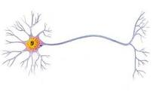
UNIVERSIDADE ESTÁCIO DE SÁ
HERMES
Sistema de Análise de Crédito
Raphael Oliveira Cabral
Sérgio Ricardo Th. M. Lista
Rodrigo Vasco Garcia
Professor Orientador: José Carlos Millan
Niterói, 28 de Junho de 2011

Slide 2

Roteiro
Posicionamento
Motivação
Objetivo
Fundamentação Teórica
  Rede Neural Artificial (RNA)
Solução Proposta
Resultados Obtidos
Considerações Finais
Trabalhos Futuros
Ferramentas Utilizadas

Slide 3
Posicionamento
A Empresa
FINICRED é uma empresa já consolidada no mercado de tamanho
considerável. Fundada em 1999
Apresenta um grande volume de negócios, social, nas áreas
comercial, de crédito financeiro, investimento, crédito imobiliário
A atividade fim da organização é a concessão de crédito à pessoa
física
A partir de 2008 passou a investir maciços valores em
automação dos serviços prestados. O serviço de concessão de
crédito à pessoa física foi um dos que sinalizou necessidade de
reformulação

Slide 4
Posicionamento
O Serviço Concessão de crédito
Nesse processo são reunidas informações sobre o cliente
para poder traçar um perfil, então, é feito uma análise de
cada cliente, e de acordo com essa analise, o cliente terá
disponibilizados determinados créditos.
Essa análise é feita pela técnica subjetiva, Ou seja, é realizada
através do julgamento do agente de crédito, baseado na
habilidade e experiência do mesmo, dentro de um cenário de
incertezas, constantes mutações e informações incompletas, sem
quantificar o risco de crédito.

Slide 5
Posicionamento
Problemas encontrados
O sistema implantado hoje na organização, limita-se a Análise
Subjetiva, não garantindo a confiabilidade que a organização
espera do sistema.
Inconsistência nas decisões;
Decisões demoradas;
Decisões inadequadas;
Decisões geograficamente dependentes;
Falta de critérios para monitorar e administrar o risco de um
portfólio e crédito.

Slide 6
Motivação
Gerar decisões de crédito mais adequadas, consistentes e rápidas. Produzindo subsídios com intuito de monitorar e administrar o risco de um portfólio de crédito.
Medir o risco de crédito de forma objetiva, utilizando
técnicas quantitativas.
Atingir consistências nas decisões, diminuir o risco da
operação e agilizar o processo de tomada de decisão.

Slide 7
Motivação
desenvolver modelos de credit scoring para auxiliar o processo de concessão de crédito.
Implementação da tecnologia ANFIS (Sistema de Inferência
Adaptativo baseada em rede Fuzzy) proporcionando
substancial ganho em agilidade e precisão na hora de se
tomar decisões de análise de crédito.
Estabelecimento de uma fórmula de escoragem que
quantificará o risco da decisão da concessão de crédito baseado em informações de cliente e da operação deseja.

Slide 8
Motivação
Acesso controlado ao sistema de credit scoring via intranet e internet através de interfaces web.
Atualização permanente de um sistema de informações gerenciais com o objetivo de gerar relatórios que permitam monitorar e administrar um portfólio de crédito.

Slide 9
Objetivo
O principal objetivo do sistema Hermes é estimar o risco de concessão de crédito a pessoa física.
Levando em consideração o cliente e a operação desejada.

Slide 10
Fundamentação Teórica
As primeiras informações mencionadas sobre a Neuro
computação datam de 1943, em artigos de McCulloch e
Pitts, em que sugeriam a construção de uma máquina
baseada ou inspirada no cérebro humano.
Muitos outros artigos e livros surgiram desde então, porém
poucos resultados foram obtidos.

Slide 11
Fundamentação Teórica
Em 1956 nasceram os dois paradigmas da Inteligência Artificial,
a simbólica e o conexionista.
A Inteligência Artificial Simbólica tenta simular o comportamento
da inteligência humana desconsiderando os mecanismos
responsáveis por tal, ou seja, não possui uma inspiração
biológica.
A Inteligência Artificial Conexionista acredita que construindo
um sistema que simule a estrutura do cérebro, este sistema
apresentará inteligência, será capaz de aprender, assimilar,
errar e aprender com seus erros.

Slide 12
Fundamentação Teórica
Em 1957 e 1958, surgiu o primeiro Neuro computador a obter
sucesso (Mark I Perceptron) criado por Frank Rosenblatt,
Charles Wightman e outros.
Seu interesse inicial para a criação do Perceptron era o
reconhecimento de padrões.

Slide 13
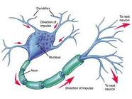
Fundamentação Teórica
As redes neurais artificiais são aplicadas à resolução de vários
problemas, como a seguir.
  Reconhecimento de padrões;
  Extração de características;
  Classificação;
  Categorização (Clusterizações);
  Estimativa e previsão;
  Otimização;
  Aproximação de funções.

Slide 14
Solução Proposta
Para o desenvolvimento da sistema HERMES foi utilizada a tecnologia ANFIS (Adaptative Neuro Fuzzy Inference System).
ANFIS É um sistema híbrido entre redes neurais e lógica Fuzzy.
ANFIS utiliza informações lingüísticas da lógica Fuzzy e capacidade de aprendizagem de uma Rede Neural Artificial.

Slide 15

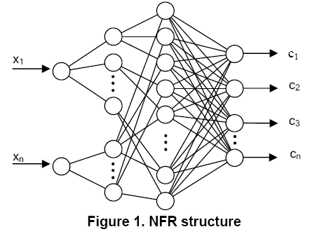
Solução Proposta
Arquitetura da rede neural aplicada
Topologia Neurofuzzy perceptron;
Método de treinamento Supervisionado;
Backpropagação hoje só ocorre com um novo treinamento;

Slide 16
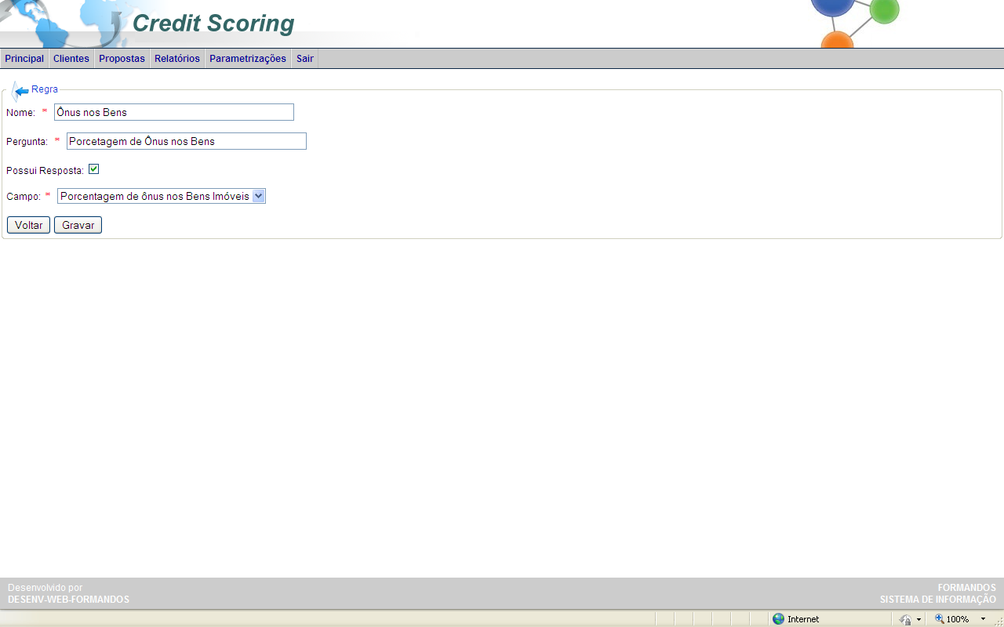
Solução Proposta (Parametrização das regras)
O sistema disponibiliza uma interface onde o especialista pode criar regras que ficarão disponíveis para a composição de um método de escoragem.
Figura: Tela de criação de regras

Slide 17
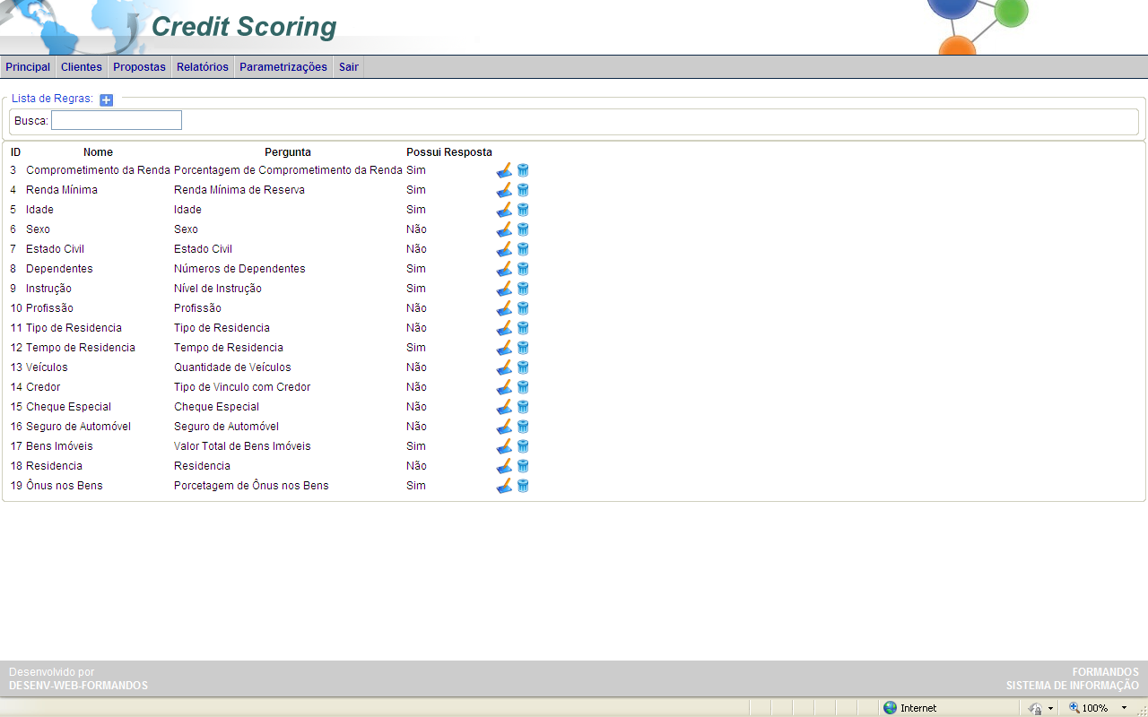
Solução Proposta (Parametrização das regras)
O sistema disponibiliza uma interface onde serão listadas as regras criadas que poderão ser editadas ou excluídas.
Figura: Tela lista de regras

Slide 18
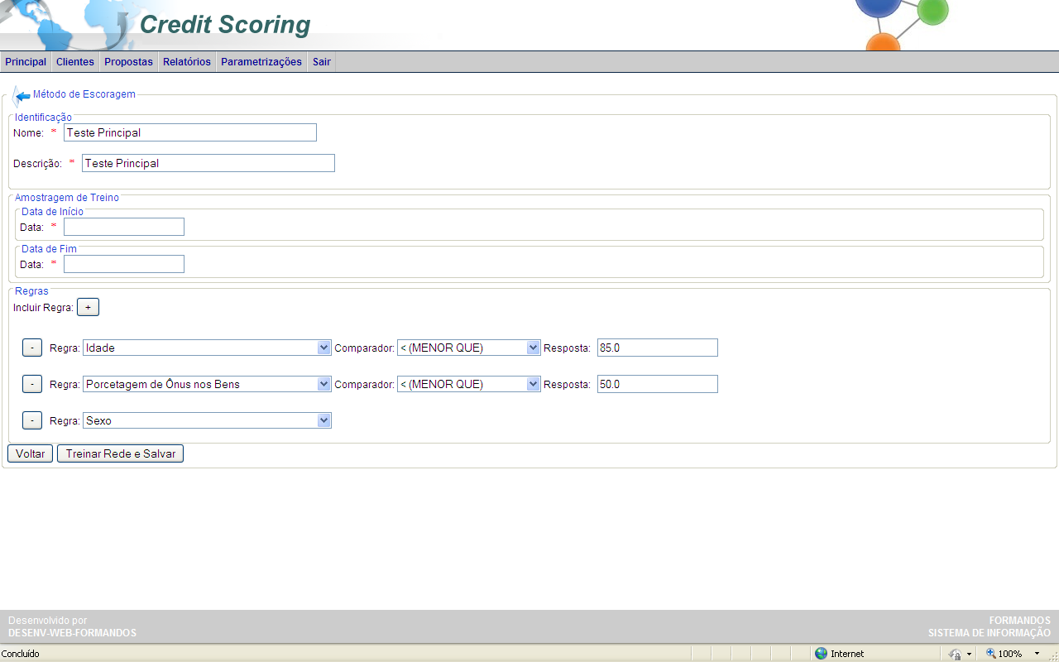
Solução Proposta (Parametrização método de escoragem)
Cria o método de escoragem e salva treinando a rede.
Figura: Tela de criação de método de escoragem

Slide 19
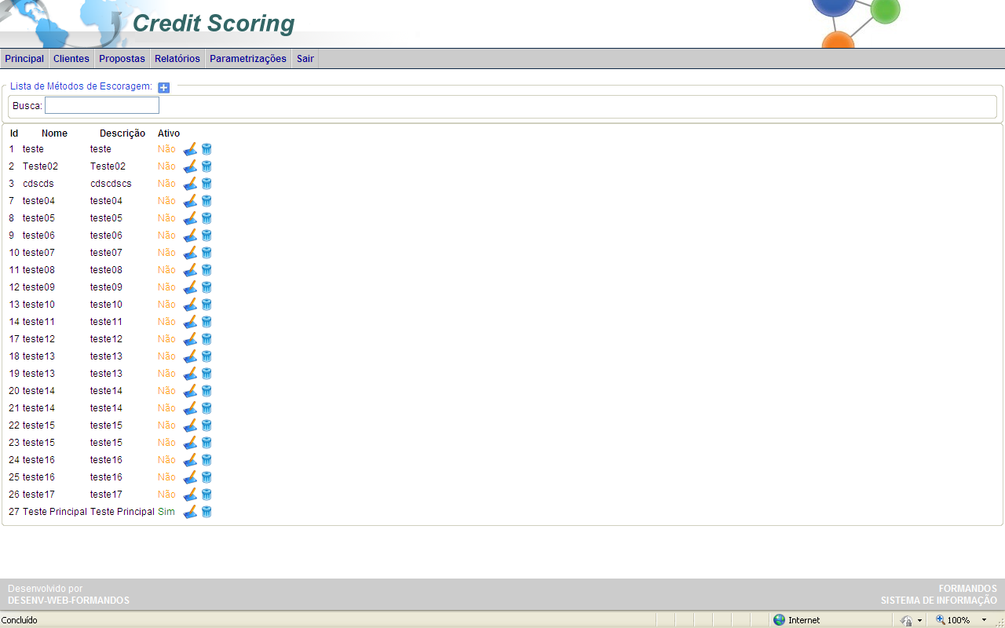
Solução Proposta (Parametrização lista métodos)
Figura: Tela de lista dos métodos de escoragem

Slide 20
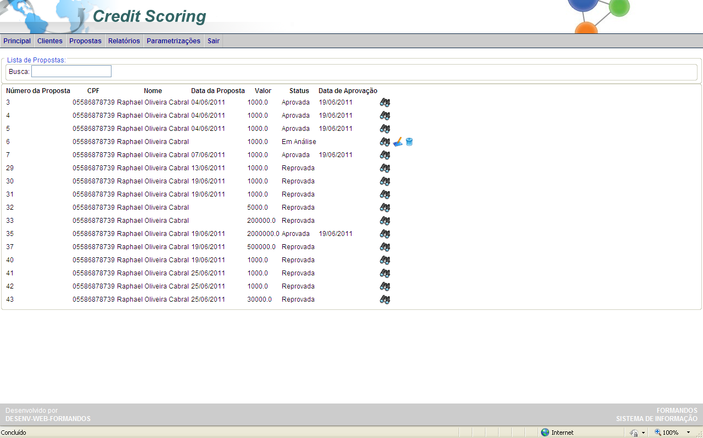
Resultados obtidos
O sistema HERMES fornecerá o resultado das propostas Analisadas pela RNA.
Figura: Tela de lista das propostas aprovadas e reprovadas pela RNA

Slide 21
Conclusões
A principal finalidade do sistema Hermes é estimar o Risco de concessão de crédito a pessoa física. Porém por conseqüência, fornece subsídios que permitem administrar o risco do portfólio de crédito e precificar as operações de maneira mais adequada.
Ajustando adequadamente as parametrizações das regras de negócio, é possível encontrar sugestões de concessão de crédito onde o custo total é menor do que as concessões de crédito analisadas manualmente.
Vantagem é que pode ser gerado uma análise de propostas de crédito de forma automática e ágil, o que permite ao gestor do processo dispor de mais tempo para atividades de mais alto nível.

Slide 22
Trabalhos Futuros
Olhar Tarefas registradas no Google code.
http://code.google.com/p/creditanalyst/issues/list

Slide 23
Link para o projeto
http://code.google.com/p/creditanalyst/

Slide 24
Ferramentas Utilizadas
Linguagem de programação: Java;
Framework de persistência: Hibernate;
Framework de validação: Hibernate Validator 4 e Stella;
IDE de desenvolvimento: Eclipse 3.2;
Framework MVC: VRaptor;
Framework JavaScript: Jquery;
Framework de Redes Neurais: Neuroph e Encog.
Servidor de aplicação: JBoss;
Banco de Dados: MySQL - V. 1.2.17;
Modelagem UML: Enterprise Architect
Ferramenta de diagramação: Visio 2007;
Controle de Versão: Google Code - SVN;
Ferramenta de controle de projetos: Microsoft Project;
Ferramenta de apresentação: Microsoft PowerPoint.

Slide 25
Padrão Arquitetural MVC
Model
View
Controller

Slide 26
Muito Obrigado
Fim
Raphael Cabral: raphaelcabralnet@gma​il.com
Sérgio Lista: srtlista@gmail.com
Rodrigo Vasco: r.vasco83@gmail.com

